Slide 1


əл-Фараби атындағы Қазақ Ұлттық Университеті
Химия жəне химиялық технология факультеті
Дәріс 2
3- және 4-мүшелі гетероциклдар: алу жолдары,
химиялық қасиеттері
Дәріс оқыған:х.ғ.к. Берғанаева Гүлзат Ерғазықызы

Slide 2

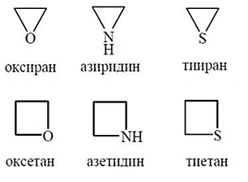
3- және 4-мүшелі гетероциклдар
3- және 4-мүшелі гетероциклдар - кіші циклдарға жатады. Оларды циклопропан және циклобутанның туындылары деп қарастырсак болады, яғни құрамындағы бір метилен тобы гетероатоммен алмасқан.

Slide 3
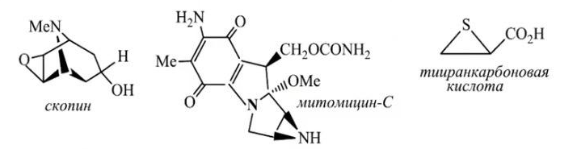
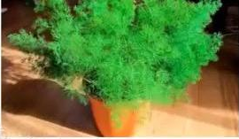
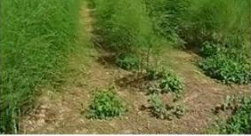
Оксиран табиғи алкалоидтың - СКОПИН - құрамына кіреді. Ол көптеген ісікке қарсы қолданылатын препараттардың негізін қалайды.
Азиридин - ісікке қарсы препарат - митомициН-С — құрылымдық компоненті болып табылады.
Тииран-2-карбон қышқылы — АСПАРАГУС өсімдігінен бөлінген

Slide 4
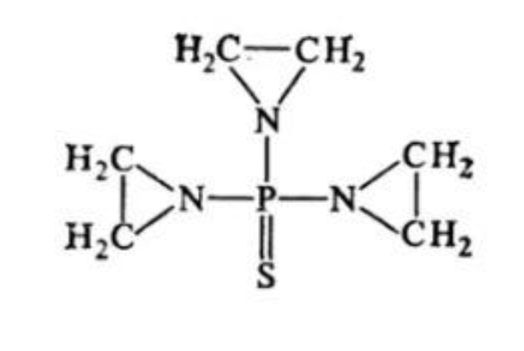
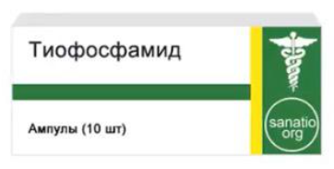
Оксиран және азиридин реакцияға қабілеті жоғары реагенттер ретінде және көптеген маңызды қосылыстардың синтезі үшін интермедиат ретінде қолданылады.
Азиридин (этиленимин) және оның туындылары — ауыл шаруашылығында және микробиологияда қолданылатын активті мутагендер болып саналады.
Азиридиннің туындысы - тиофосфамид (тиофосфор қышқылының N,N,N”- триэтиленимиді) - ісікке қарсы қолданылатын дәрілік зат. Ол ісік жасушаларында ДНҚ-ны байланыстыратын триэтилениминофосфамидке айналады, жасушалардың бөлінуін бұзып, олардың өлуіне әкеледі.
тиофосфамид
Қолданылады: созылмалы лейкемия, аналық без обыры, сүт безі қатерлі ісігі, қуық қатерлі ісігі ж әне т.б.

Slide 5
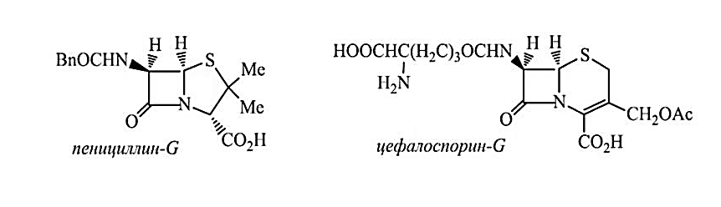
Төрт мүшелі ГЦ
табиғатта сирек кездеседі, сондықтан тек органикалық синтезде қолданылады.
Кәзіргі кезде В-лактамды циклге көп назар аударады. Ол пенициллин және цефалоспорин антибиотиктер негізін құрайды.

Slide 6
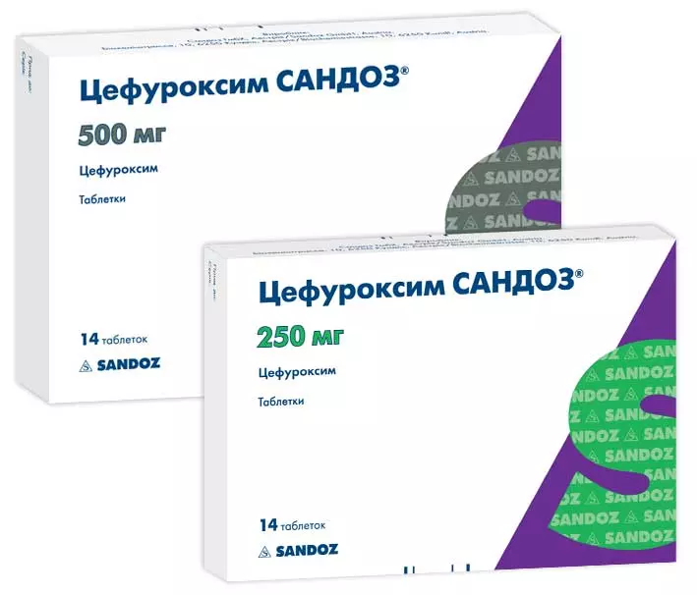
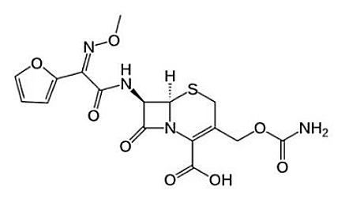
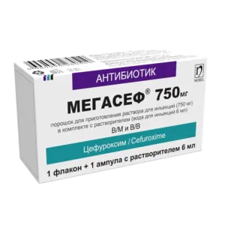
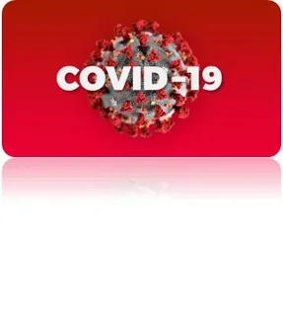
Цефуроксим (Cefuroxime)

Slide 7
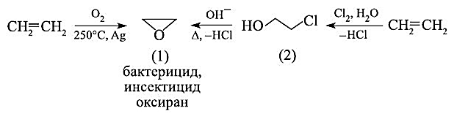
Оксирандарды алу жолдары
Олефиндерді эпоксидтеу;
Көршілес көміртек атомында «кететін тобы» (уходящая группа) бар спирттердің молекулаішілік циклизациясы;
Карбонилды қосылыстарды нуклеофилды алкилдеу
https://ozlib.com/849618/himiya/promyshlennye_sintezy_proizvodnyh_malyh_geterotsiklov

Slide 8
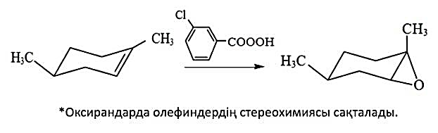
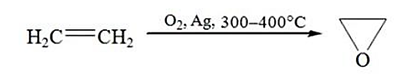
Олефиндерді эпоксидтеу
Бастапқы зат - пероксикарбон қышқылдары (надкислоты) қолданылады.
Бұл үрдіс электрофилді қосылу (АЕ) болып табылады.
Қос байланыста электродонорлы топтардың ж/е пероксиқышқылдарда электроноакцепторлы топтардың болуы реакция жылдамдығын жоғарлатады (көбінесе 3-хлор-пербензой қышқылы қолданылады).
Негізі өндірісте оксиранды этиленді 300-400°С-та ауа оттегі арқылы күміс катализатор қатысында тотықтыру арқылы алады:

Slide 9
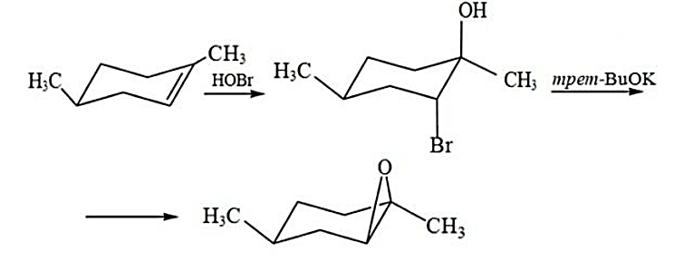
Көршілес көміртек атомында «кететін тобы» бар спирттердің молекулаішілік циклизациясы
Бұл реакциялар SN2 типті молекулаішілік реакцияларға жатады.
Бастапқы заттар ретінде де олефиндер қолданылады. Олар НОСІ н/е НОВг әрекеттесіп сәйкес галогенгидриндерге айналады.
Өз кезегінде галогенгидриндер негіздердің әсерінен циклденіп оксирандарға айналады:

Slide 10
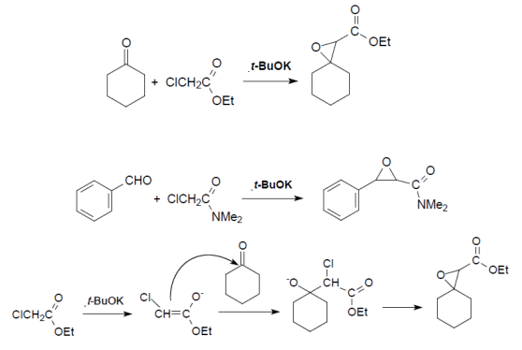
Карбонилды қосылыстарды нуклеофилды алкилдеу
Дарзан синтезі - негіздер қатысында альдегидтер н/е кетондардың α- галогенкарбонилді қосылыстармен әрекеттесу нәтижесінде оксирандар түзілуі.
Галогенкарбонилді қосылыстар ретінде α- галогенкарбон қышқылдардың эфирлері, амидтері болуы мүмкін.
Катализатор - калий трет-бутоксиді, NaNH2, натрий этилаты.
Галогенгидрин түзілген кезде реакция сонымен тоқталмайды, күшті негіз қатысында ары қарай дегидрогалогендену жүріп глицидті эфир түзіледі:

Slide 11
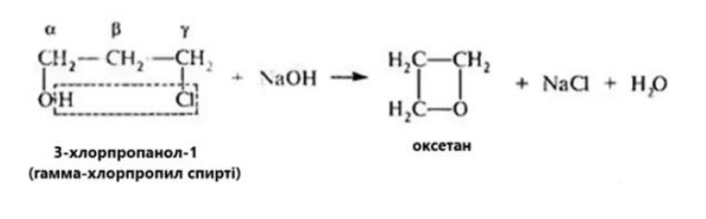
Оксетандарды алу жолдары
1. Габриэль реакциясы - оксетандарды (триметиленоксид) 3-галоген-1- пропанолдарға (у-галогеноспирттер) н/е олардың күрделі эфирлеріне сілтімен әсер етіп алады. Бұл кезде молекулаішілік алкилдену арқылы оксетан сақинасы жабылады.
Мысалы, 3-хлорпропилацетатқа 150°С-та калий гидроксидімен әсер еткенде алмастырылмаған оксетан түзіледі. Оның шығымы шамамен 40% құрайды:

Slide 12

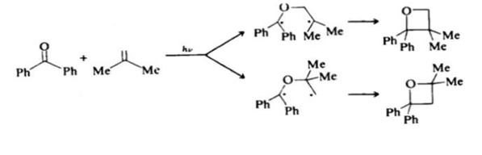
2. Фотохимиялық [2+2]-циклоқосылу реакциясы
Осы үрдіс типі – Патерно - Бьюхи реакциясы болып табылады, яғни олефиндердің альдегидтерге және кетондарға фитокосылуы.
Реакция бирадикалды интермедиат арқылы жүреді:

Slide 13
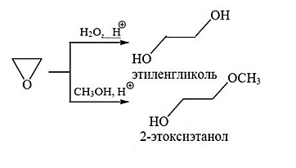
Оксиран мен оксетанның химиялық қасиеттері
Оксиран мен оксетан реакциялық қабілеті жоғары қосылыстар. Бұл циклдардың бұрыштық және торсинды кернеулігімен ж/е де С-О полярлы байланыстың болуымен түсіндіріледі.
Электрофилді ж/е нуклеофилді реагенттер әсер еткенде С-О-байланыс үзіліп, реагент молекуласы циклдің үзілген жері бойынша қосылады. Реакция көп жағдайда қышқылдармен катализденеді.
М-лы, күкірт н/е фосфор қышқылдар қатысында оксиран суды оңай қосып алады:

Slide 14
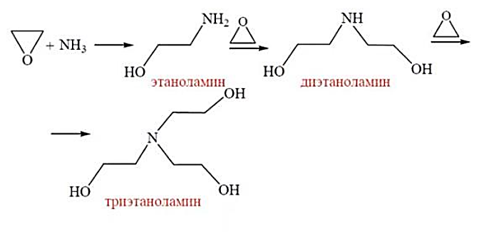
Оксиран күшті нукдеофилдер (Nu) - аммиак, аминдер, металлоорганикалық қосылыстармен өте оңай реакцияға түседі.
Оксиран аммиакпен әрекеттескенде реагенттердің арақатына-сына қарай моно-, ди-, триэтаноламиндер түзіледі.
Алифатты аминдермен оксиран тұра осылай әрекеттесіп N-алкил- аминоэтанолдар түзеді.

Slide 15
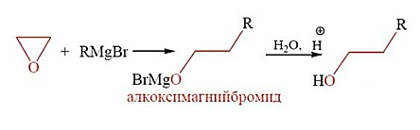
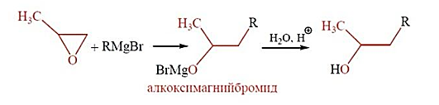
Оксирандардың магнийорганикалық қосылыстармен әрекеттесуі көміртек тізбегі екі көміртек атомына ұзатырылған спирттерді алу үшін қолданылады.
Моноорынбасқан оксирандардан осы реакция спирттер түзіледі:

Slide 16
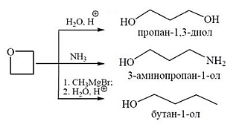
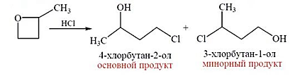
Оксетан химиялық қасиеттері бойынша оксиранға ұқсас болады яғни қосылу реакциялары циклдың ашылуымен жүреді. Бірақ олардың циклдың кернеулік дәрижесі аз болғандықтан бұл реакциялар баяу ж/е қатал жағдайда жүреді. Реакциялар нәтижесінде көбінесе пропанның 1,3-диорынбасқан туындылары түзіледі.
2-Метилоксетанға тұз қышқылымен әсер еткенде протонданған эфирде әз алмасқан көміртек бойынша шабуыл жасалған негізгі өнім болады:

Slide 17
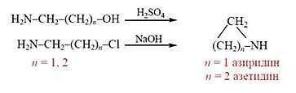

Азеридинді және азетинді алу жолдары
Молекулаішілік нуклеофилді орынбасу — аминоспирттердің қышқылдардың немесе сілтілердің әсерінен галогенаминдер түзе отырып, циклизациялану реакциясы.
Азеридинді алу үшін β-галогенэтиламиннің, ал азетинді - ү-галогенпропил-аминнің циклизациясы қолданылады.
Өндірісте азиридинді кальций оксиды қатысында 1,2-дихлорэтанның аммиакпен әрекеттесу нәтижесінде алады:

Slide 18
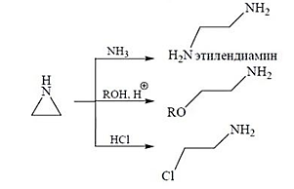
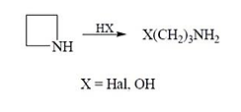
Азиридиннiң және азетидиннiң химиялық қасиеттерi
Азиридин ж/е азетидин химиялық қасиеттерi бойымша оксиран мен оксетанға
ұксайды. Олар сияқты циклдың ашылуымен қосылу реакцияларына туседi.
Азетидин галогенсутектердiң әсерiнен у-галогенпропииламиндерге айналады, ал қышқылдар қатысында өзiне су қосып алып у-аминопропанол түзедi:

Slide 19
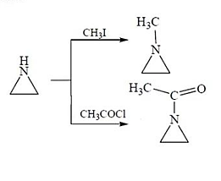
Азиридин ж/е азетидин, оттегі бар гетероциклдарға қарағанда, екіншілік аминдерге тән бір қатар өзгеше қасиет көрсетеді.
N-алмаспаған азиридин және азетидиннің азот атомы нуклеофилді қасиет көрсетеді, екіншілік аминдер сияқты азот бойынша алкилденуі немесе ацилдененуі мүмкін.

